Slide 1
Funções Lógicas Incompletamente Especificadas Software para Simulação de Sistemas Digitais
GSI008 – Sistemas Digitais
Universidade Federal de Uberlândia
Faculdade de Computação
Prof. Dr. rer. nat. Daniel D. Abdala

Slide 2
Na Aula Anterior ...
Mapas de Veitch-Karnaugh para 2,3,4 e 5 variáveis;
Agrupamento de elementos;
Processo sistemático de simplificação.

Slide 3
Nesta Aula
Funções incompletamente especificadas;
Notação Don’t Care;
Simplificação de funções incompletamente especificadas;
LogiSim, software para simulação de SDs

Slide 4
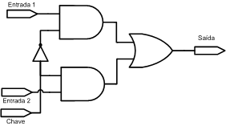
Notação Don’t Care
Permite que funções Booleanas sejam definidas utilizando tabelas verdade mais compactas que a listagem exaustiva de todas as entradas
Considere o circuito abaixo:

Slide 5
Notação Don’t Care
Note que a saída S assume o valor das entradas B ou C dependendo do sinal de controle A.
Caso A = 0, S = B / Caso A = 1, S = C
Uma maneira muito mais compacta de definir a função booleana citada seria:
A | B | C | S
0 | 0 | 0 | 0
0 | 0 | 1 | 0
0 | 1 | 0 | 1
0 | 1 | 1 | 1
1 | 0 | 0 | 0
1 | 0 | 1 | 1
1 | 1 | 0 | 0
1 | 1 | 1 | 1
A | B | C | S
0 | 0 | – | 0
0 | 1 | – | 1
1 | – | 0 | 0
1 | – | 1 | 1

Slide 6
Notação Don’t Care
Ao símbolo “–” ou “X” dá-se o nome de “don’t care”.
Isto se deve ao fato de que indiferentemente do valor que a variável assumir, seu valor não vai influenciar na saída da função!

Slide 7
Exemplo Mapa-K₃
A | B | C | Ā⋅C | A⋅B̄⋅C | A⋅B⋅C | S
0 | 0 | 0 | 0 | 0 | 0 | –
0 | 0 | 1 | 1 | 0 | 0 | –
0 | 1 | 0 | 0 | 0 | 0 | 0
0 | 1 | 1 | 1 | 0 | 0 | 1
1 | 0 | 0 | 0 | 0 | 0 | –
1 | 0 | 1 | 0 | 1 | 0 | 1
1 | 1 | 0 | 0 | 0 | 0 | 0
1 | 1 | 1 | 0 | 0 | 1 | 1
Ā⋅B̄ ⋅C̄
Ā⋅B̄ ⋅C
B̄
B
Ā⋅B ⋅C
Ā
–
–
1
A⋅B̄ ⋅C̄
A
–
1
1
A⋅B̄ ⋅C
C̄
C
C̄
A⋅B ⋅C
C

Slide 8
Exemplo Mapa-K₄
A | B | C | D | S
0 | 0 | 0 | 0 | –
0 | 0 | 0 | 1 | –
0 | 0 | 1 | 0 | 1
0 | 0 | 1 | 1 | 0
0 | 1 | 0 | 0 | 0
0 | 1 | 0 | 1 | 1
0 | 1 | 1 | 0 | 0
0 | 1 | 1 | 1 | 1
A | B | C | D | S
1 | 0 | 0 | 0 | –
1 | 0 | 0 | 1 | 0
1 | 0 | 1 | 0 | –
1 | 0 | 1 | 1 | 0
1 | 1 | 0 | 0 | 0
1 | 1 | 0 | 1 | 1
1 | 1 | 1 | 0 | 0
1 | 1 | 1 | 1 | 1
Ā⋅B̄ ⋅C̄⋅D̄
A⋅B̄⋅C̄⋅D̄
Ā⋅B̄⋅C̄⋅D
Ā⋅B̄⋅C⋅D̄
A⋅B̄⋅C⋅D̄
Ā⋅B⋅C̄⋅D
A⋅B⋅C̄⋅D
Ā⋅B⋅C⋅D
A⋅B⋅C⋅D
C̄
C
–
–
1
B̄
Ā
1
1
B
B⋅D + B̄⋅D̄
1
1
A
–
–
B̄
D̄
D
D̄

Slide 9
LogiSim
Ótima ferramenta para simulação de Sistemas Digitais;
Possível simular desde sistemas muito pequenos tal como uma porta lógica, quanto muito grandes, tais como um processador;
http://sourceforge.net/projects/circuit/

Slide 10
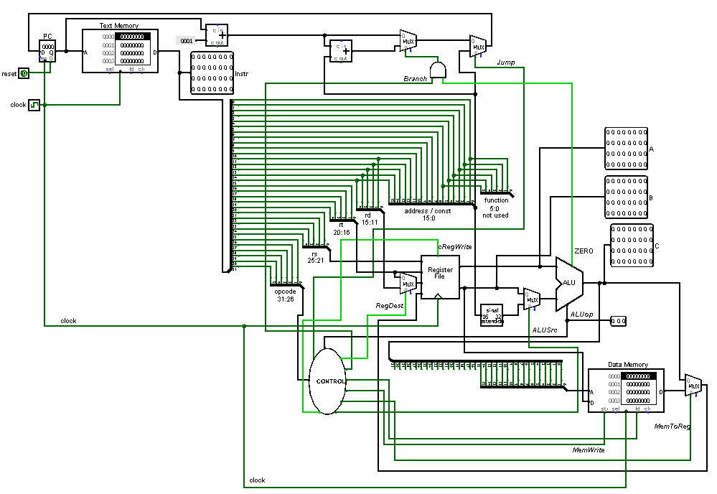
Exemplo: Processador MIPS

Slide 11
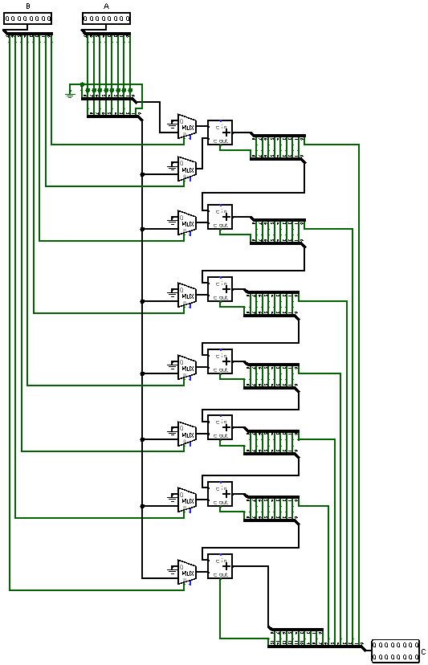
Exemplo: Multiplicador

Slide 12
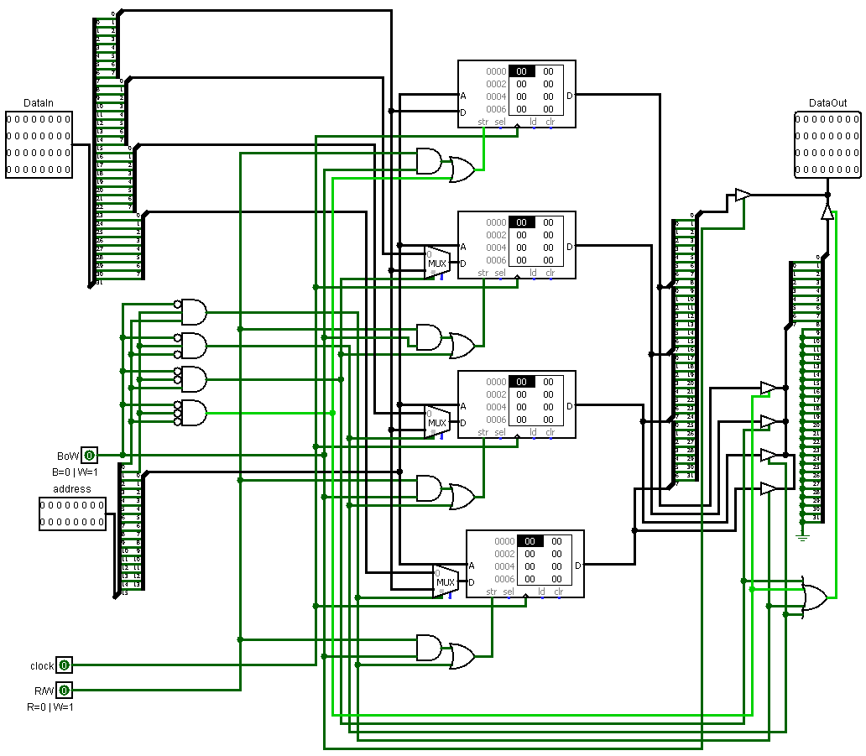
Exemplo: Banco de Memória

Slide 13
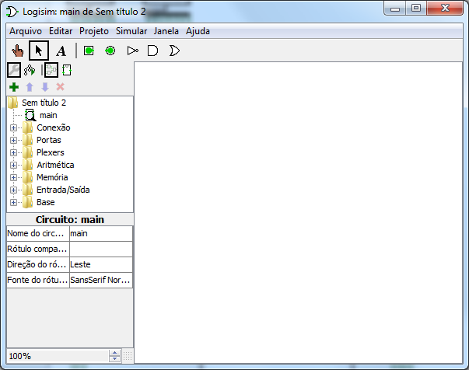
LogiSim: Ferramentas
A
B
C
D
E
F
G
H
M
L
I
K
J
N

Slide 14
LogiSim: Ferramentas
Alterar Valores
Editar Conexões / Seleção
Ferramenta de Texto
Acrescentar entrada
Acrescentar saída
Acrescentar NOT
Acrescentar AND
Acrescentar OR
Árvore de Bibliotecas
Atributos
Área de Projeto
Adicionar/remover Subcircuitos
Visões do circuito
Zoom

Slide 15
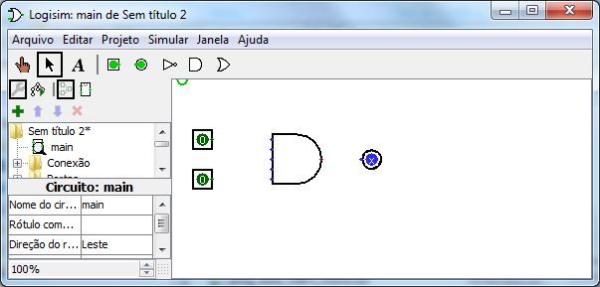
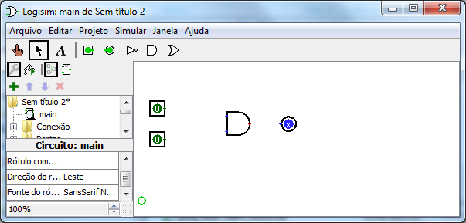
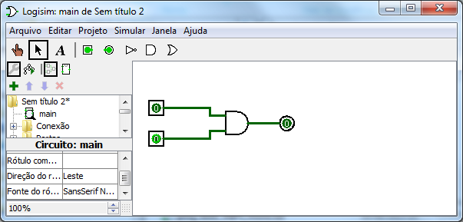
Projetando um simples Circuito
Selecione o objeto desejado e clique na posição desejada na área do projeto;
Portas lógicas são adicionadas com cinco entradas e em tamanho grande por definição;
Para ligar dois pontos basta clicar no ponto A e arrastar o mouse clicado até o ponto B.

Slide 16
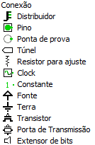
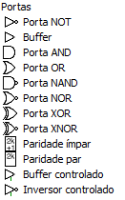
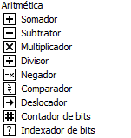
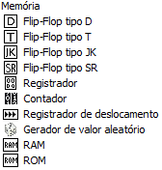
Bibliotecas

Slide 17
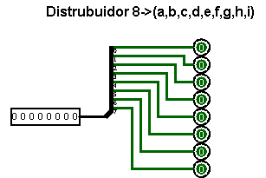
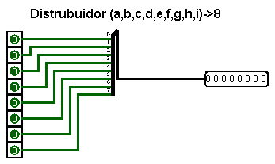
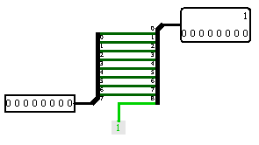
Barramentos e Distribuidores

Slide 18
Pro Lar
Leitura (Tocci): 4.5 (pp. 119 – 121)
Leitura (Capuano): 4.9.4 (pp. 129-133)
Exercícios (Tocci): E = {4.16}
Exercícios (Capuano): E = {4.11.1}

Slide 19
Bibliografia Comentada
TOCCI, R. J., WIDMER, N. S., MOSS, G. L. Sistemas Digitais – Princípios e Aplicações. 11ª Ed. Pearson Prentice Hall, São Paulo, S.P., 2011, Brasil.
CAPUANO, F. G., IDOETA, I. V. Elementos de Eletrônica Digital. 40ª Ed. Editora Érica.
São Paulo. S.P. 2008. Brasil.

